Slide 1
Medidas de dispersión para datos no agrupados
Es importante analizar cuán cercanos o lejanos están los datos respecto, por ejemplo, al valor medio. Para determinar esto se recurre a las medidas de dispersión o variabilidad. De esta manera, si dos grupos de datos tienen el mismo centro, éste es más descriptivo para el grupo que presente menor variabilidad.
Las medidas más importantes son: rango, varianza y desviación estándar.

Slide 2
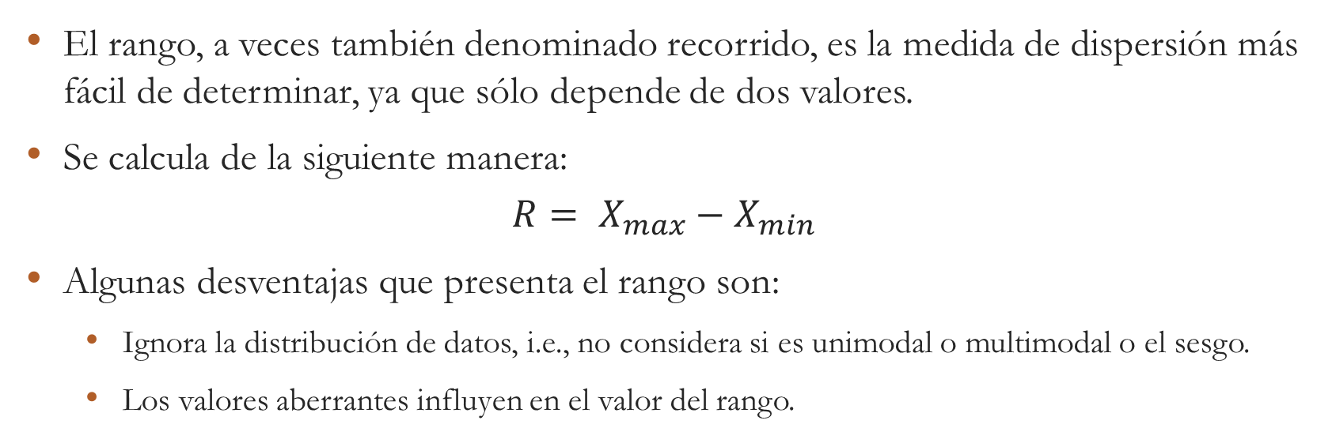
Rango
El rango, a veces también denominado recorrido, es la medida de dispersión más fácil de determinar, ya que sólo depende de dos valores.
Se calcula de la siguiente manera:
$$R= X_{max}−X_{min}$$
Algunas desventajas que presenta el rango son:
  Ignora la distribución de datos, i.e., no considera si es unimodal o multimodal o el sesgo.
  Los valores aberrantes influyen en el valor del rango.

Slide 3
Ejercicio:
Calcula los rangos de las siguientes muestras:
Muestra 1 | 2 | 2 | -1 | 4 | 6 | -2 | 3 | 2 | 4
Muestra 2 | 5 | 6 | 3 | 0 | -2 | 2 | 1 | -1 | 3

Slide 4
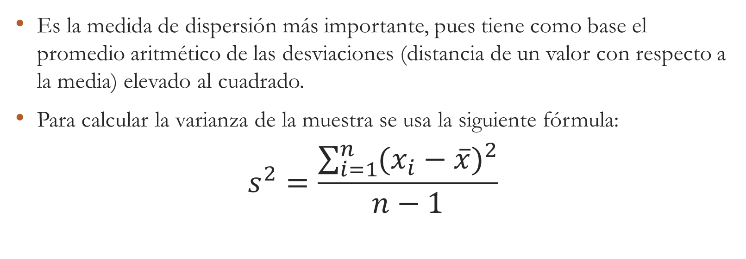
Varianza
Es la medida de dispersión más importante, pues tiene como base el promedio aritmético de las desviaciones (distancia de un valor con respecto a la media) elevado al cuadrado.
Para calcular la varianza de la muestra se usa la siguiente fórmula:
$$s^{2}=\frac{\sum_{i=1}^{n}{{(x_{i}−\overline{x})}^{2}}}{n−1}$$

Slide 5
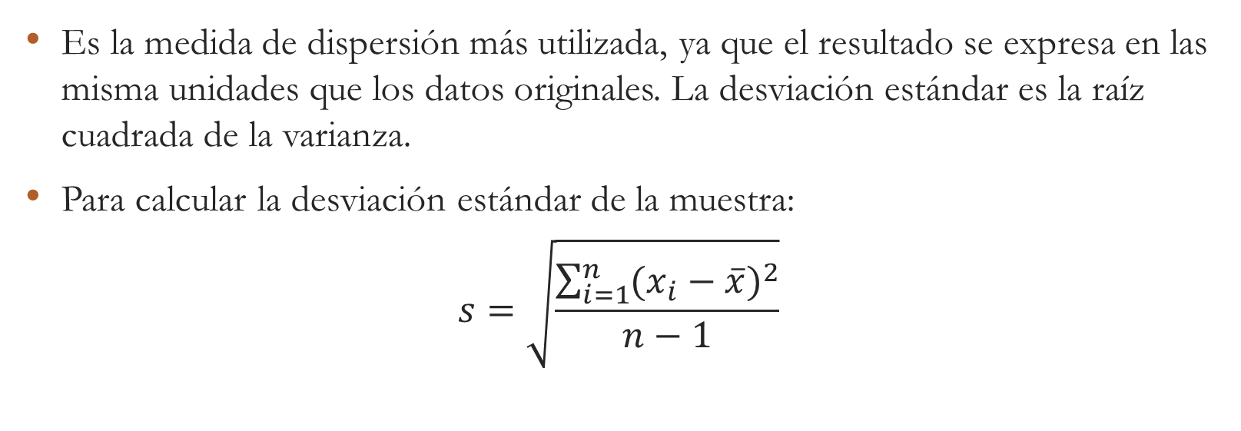
Desviación estándar
Es la medida de dispersión más utilizada, ya que el resultado se expresa en las misma unidades que los datos originales. La desviación estándar es la raíz cuadrada de la varianza.
Para calcular la desviación estándar de la muestra:
$$s=\sqrt{\frac{\sum_{i=1}^{n}{{(x_{i}−\overline{x})}^{2}}}{n−1}}$$

Slide 6
Ejercicio:
Para el ejercicio de la encuesta con los litros de refresco que toma una persona al día.

Slide 7
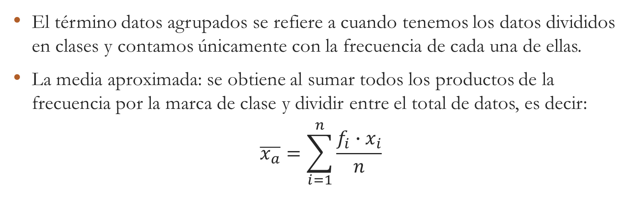
Medidas de tendencia central para datos agrupados.
El término datos agrupados se refiere a cuando tenemos los datos divididos en clases y contamos únicamente con la frecuencia de cada una de ellas.
La media aproximada: se obtiene al sumar todos los productos de la frecuencia por la marca de clase y dividir entre el total de datos, es decir:
$$\overline{x_{a}}=\sum_{i=1}^{n}{\frac{f_{i}∙x_{i}}{n}}$$

Slide 8
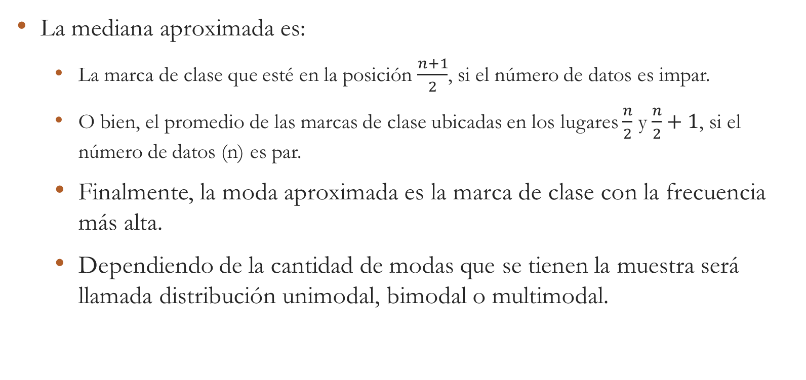
La mediana aproximada es:
  La marca de clase que esté en la posición $\frac{n+1}{2}$, si el número de datos es impar.
  O bien, el promedio de las marcas de clase ubicadas en los lugares $\frac{n}{2}$ y $\frac{n}{2}+1$, si el número de datos (n) es par.
  Finalmente, la moda aproximada es la marca de clase con la frecuencia más alta.
  Dependiendo de la cantidad de modas que se tienen la muestra será llamada distribución unimodal, bimodal o multimodal.

Slide 9
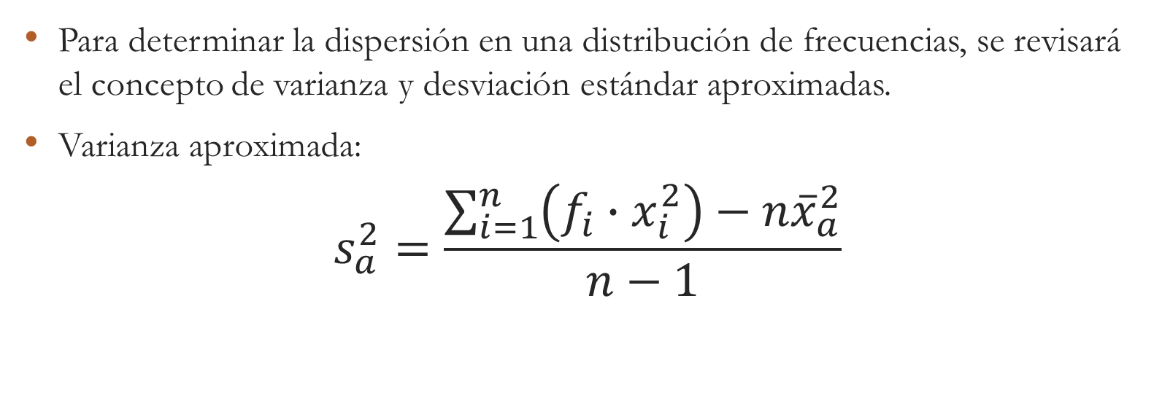
Medidas de dispersión para datos agrupados.
Para determinar la dispersión en una distribución de frecuencias, se revisará el concepto de varianza y desviación estándar aproximadas.
Varianza aproximada:
$$s_{a}^{2}=\frac{\sum_{i=1}^{n}{\left(f_{i}∙x_{i}^{2}\right)−n{\overline{x}}_{a}^{2}}}{n−1}$$

Slide 10
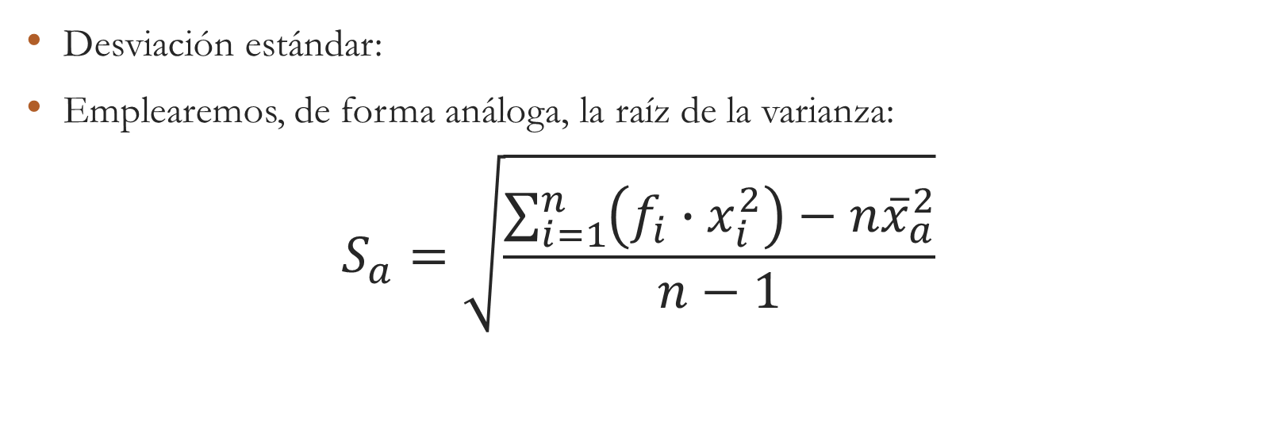
Desviación estándar:
Emplearemos, de forma análoga, la raíz de la varianza:
$$S_{a}=\sqrt{\frac{\sum_{i=1}^{n}{\left(f_{i}∙x_{i}^{2}\right)−n{\overline{x}}_{a}^{2}}}{n−1}}$$

